Slide 1
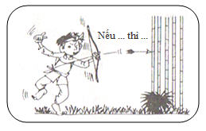
PHÒNG GIÁO DỤC VÀ ĐÀO TẠO QUẬN GÒ VẤP
TOÁN LỚP 7
 LUYỆN TẬP BÀI 7: ĐỊNH LÍ

Slide 2
Mục tiêu bài học:
HS biết diễn đạt dược một định lí dưới dạng: ″Nếu ... thì ...″.
HS biết minh họa định lí bằng một hình vẽ và viết được giả thiết (GT), kết luận (KL).
HS bước đầu biết suy luận cách chứng minh định lí.

Slide 3
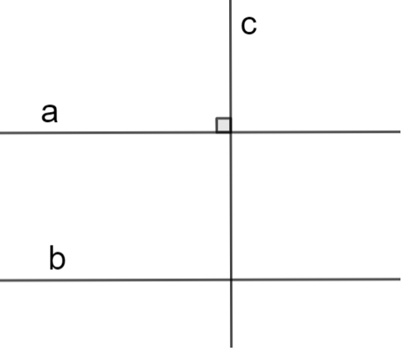
 Bài 51/101 (SGK)
a) Hãy viết định lí nói về một đường thẳng vuông góc với một trong hai đường thẳng song song.
b) Vẽ hình minh họa định lí đó và viết giả thiết, kết luận bằng kí hiệu.
(SGK/96)
 a) Nếu một đường thẳng vuông góc với một trong hai đường thẳng song song thì nó cũng vuông góc với đường thẳng kia.
 b)
a // b
GT
c ⊥ a
KL
c ⊥ b

Slide 4
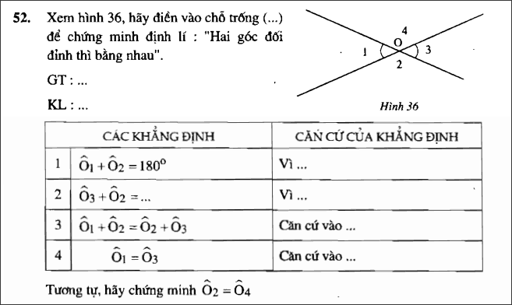
 Bài 52/101 (SGK)
$$\hat{O}1$$
đối đỉnh với
$\hat{O}$₃
$\hat{O}1$ =
$\hat{O}$₃
$\hat{O}1$, $\hat{O}2$
là hai góc kề bù.
$${180}^{o}$$
$\hat{O}$₃, $\hat{O}2$
là hai góc kề bù.
(1) và (2)
(3)
(BTVN)

Slide 5
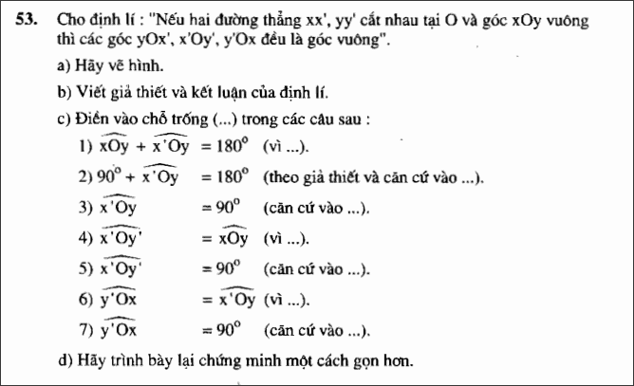
 Bài 53/102 (SGK)

Slide 6
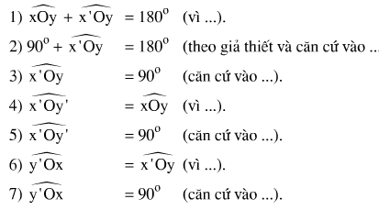
Nếu hai đường thẳng xx′, yy′ cắt nhau tại O và góc xOy vuông thì các góc yOx′, x′Oy′, y′Ox đều là góc vuông.
y
 a)
x
O
x′
c) Điền vào chỗ trống:
là hai góc kề bù)
y′
1)
 b)
xx′, yy′ cắt nhau tại O
2)
GT
$$\hat{xOy}={90}^{o}$$
là hai góc đối đỉnh)
KL
$$\hat{yOx′}={90}^{o}$$
4 và giả thiết)
$$\hat{x′Oy′}={90}^{o}$$
$$\hat{y′Ox}={90}^{o}$$
là hai góc đối đỉnh)
6 và 3)

Slide 7
Câu hỏi: Để trình bày một bài toán chứng minh, ta cần thực hiện thứ tự các bước nào?
Gợi ý: Chú ý thứ tự của bài tập 52, 53.

Slide 8

*Các bước trình bày một bài toán chứng minh:
Bước 1
Bước 2
Bước 3
Bước 4
Chứng minh bằng các lập luận (nhớ ghi luận cứ)
Đọc đề
Vẽ hình
Ghi
GT, KL

Slide 9
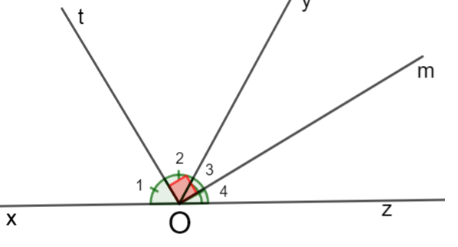

*Củng cố:
Chứng minh định lí: Hai tia phân giác của hai góc kề bù tạo thành một góc vuông.
Cụ thể: Vẽ góc xOy kề bù với góc yOz, tia Ot là tia phân giác của góc xOy, tia Om là tia phân giác của góc yOz. Chứng minh góc tOm có số đo bằng 90º.
Góc xOy kề bù với góc yOz
Ot là tia phân giác của góc xOy
GT
Om là tia phân giác của góc yOz
KL
$\hat{tOm}=$ 90º

Slide 10
Góc xOy kề bù với góc yOz
Ot là tia phân giác của góc xOy
GT
Om là tia phân giác của góc yOz
KL
$\hat{tOm}=$ 90º
Phân tích:
Giải:
Ta có:
$$\hat{O}2=\frac{1}{2}\hat{xOy}$$
(Ot là tia phân giác của góc xOy)
$\hat{tOm}=\hat{O}2+ \hat{O}$₃
$$\hat{O}3=\frac{1}{2}\hat{yOz}$$
$$\hat{O}2=\frac{1}{2}\hat{xOy}$$
(Om là tia phân giác của góc yOz)
$\hat{xOy}$ + $\hat{yOz}= \text{18}\text{0}\text{o}$
(2 góc kề bù)
$$\hat{O}3=\frac{1}{2}\hat{yOz}$$
⇒ $\hat{O}2+ \hat{O}$₃=$\frac{1}{2}\left(\hat{xOy}\text{ + }\hat{yOz}\right)$ $=\frac{1}{2}\text{.}\text{180}\text{o}=$ 90º
$\hat{xOy}$ + $\hat{yOz}= \text{18}\text{0}\text{o}$
Vậy $\hat{tOm}=$ 90º

Slide 11
Dặn dò:
- Làm BTVN: 52/101 SGK (Chứng minh $\hat{O}2=\hat{O}4$), 53d/102 SGK.
- Xem trước bài hình tiếp theo (Ôn tập chương I), chú ý các bài 55, 56, 57, 58, 59/103, 104 SGK.

